Slide 1
图形学实验汇报
——第三次 11.21
71117130 李雨峤
711174 钟昊
711174 李鑫

Slide 2
1
图形绘制

Slide 3

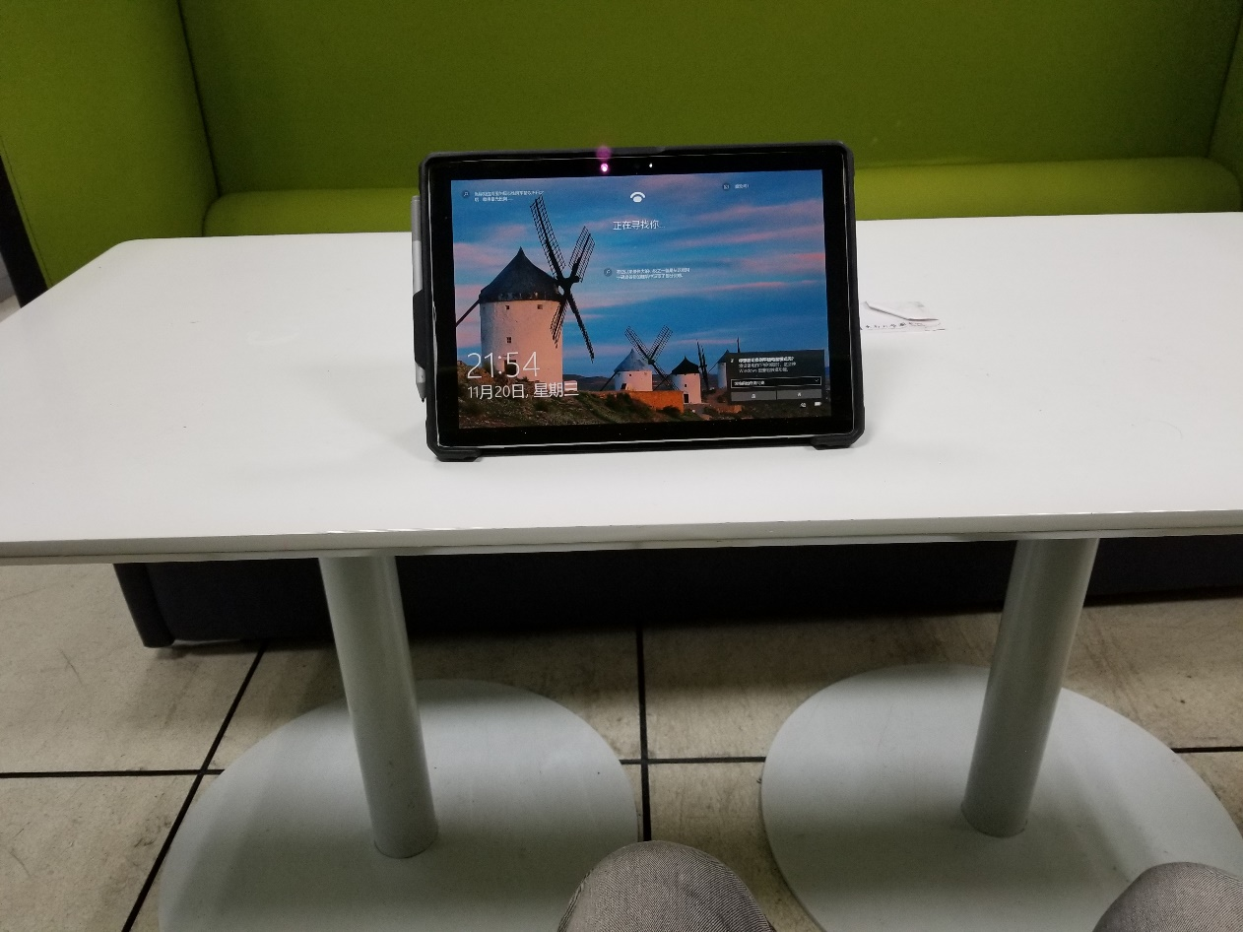
桌+椅+电脑
单击此处，添加您的个人信息

Slide 4
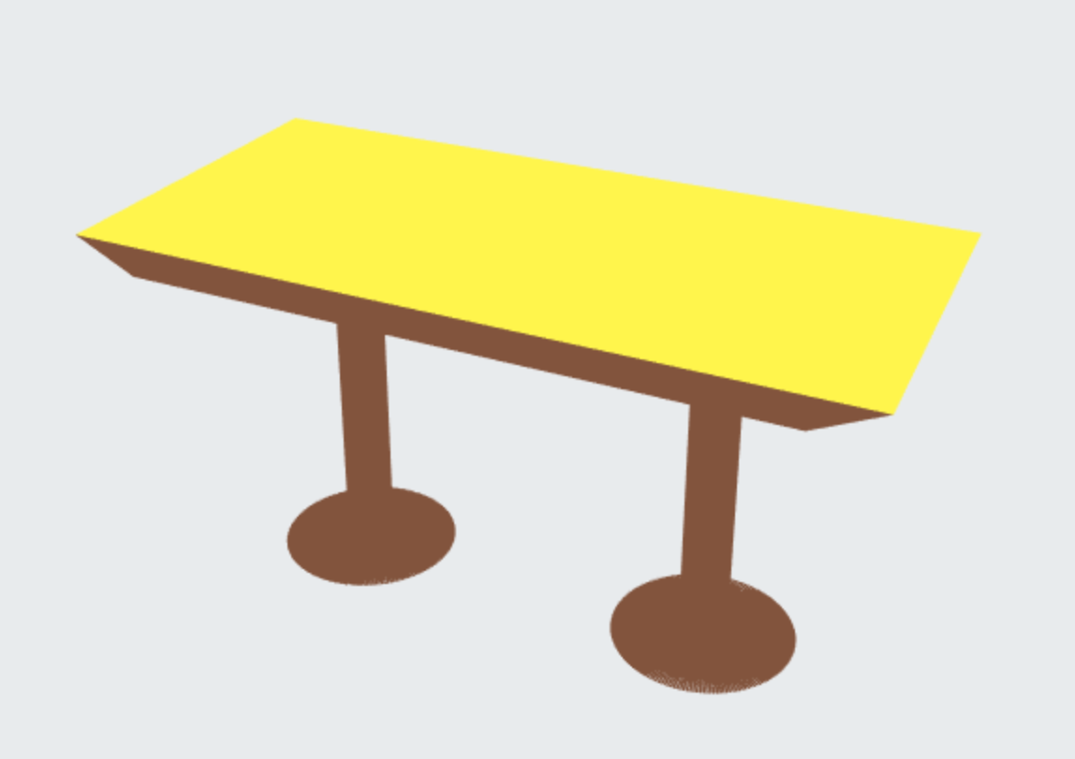


桌+椅+电脑
单击此处，添加您的个人信息

Slide 5
2
相机变换与交互漫游

Slide 6

鼠标控制视图
单击此处，添加您的个人信息

Slide 7
3
阴影绘制

Slide 8

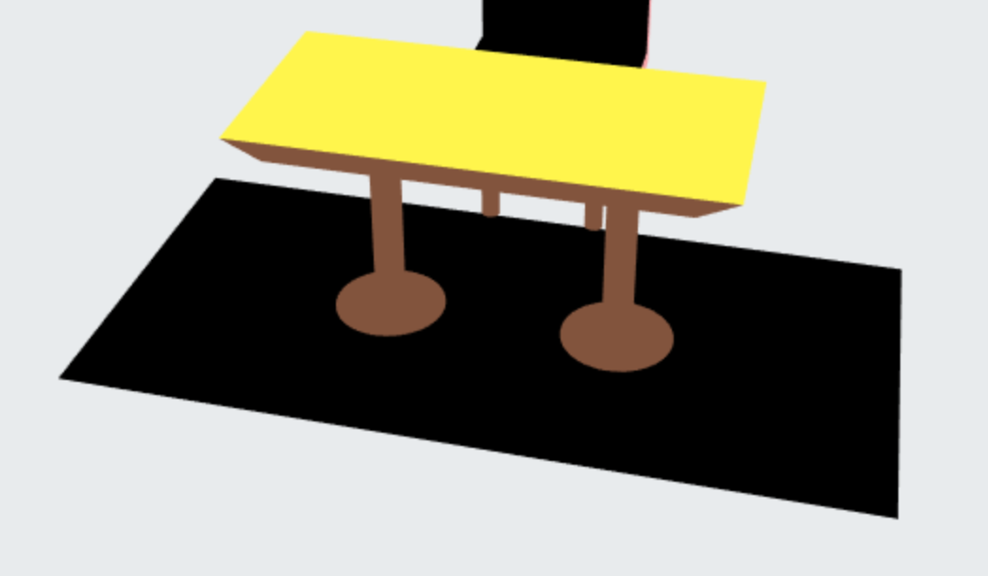
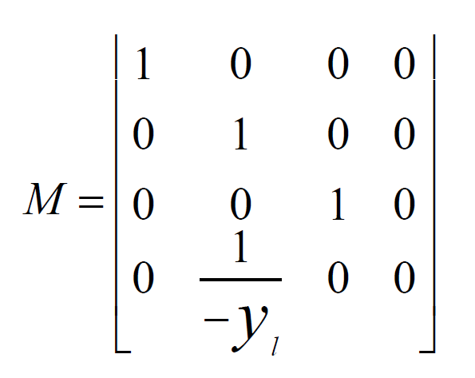
截取
上表面
单击此处，添加您的个人信息
设置光源
var lightPosition = vec4(0, 2, 0, 1.0 );
光源平移到原点
投影变换
平移回去

Slide 9
4
成果展示

Slide 10
THANKS

